Slide 1
Bachelorandenseminar B.A. BCO620
Fachbereich 1
Notes:
Begrüßung und Vorstellung

Slide 2
Grundlegendes zum
Bachelorandenseminar
Abgabe der Projektskizze spätestens am 20.05.2022 (12.00 Uhr) per Mail: Katharina.Notheis@hwg-lu.de
Rahmenbedingungen:
I. d. R. im 6. Semester, frühestens nach dem Erreichen von 120 Credits.
Voraussetzung: erfolgreich abgelegte Prüfungen der ersten vier Semester.
Unmittelbar vor oder während der Bachelorarbeit zu besuchen.
Wird mit 3 ECTS creditiert und ist nur in Verbindung mit der Bachelorarbeit zu erbringen.
Notes:
120 ECTS nach 4. Semester laut Studienverlaufsplan
3 ECTS nicht sichtbar im Notenauszug. Ist ein “Platzhalter” und wird zu den 12 ECTS der Bachelorarbeit gezählt, nach Abgabe werden also 15 ECTS eingetragen

Slide 3
Grundlegendes zum
Bachelorandenseminar
Leistungsanforderungen:
Besuch der zwei Pflichtveranstaltungen (Anwesenheitspflicht)
Im Vorlesungsplan unter BCO620 zu finden.
1. Veranstaltung: wissenschaftliches Arbeiten in Hinblick auf Erstellung und Präsentation der Projektskizze.
2. Veranstaltung: Präsentation bzw. Vorstellung der Projektskizzen und anschließende Gruppendiskussion.
Einreichen einer erfolgreich abgenommenen Projektskizze (mindestens 2 Seiten) bis 20.05.2022 → per E-Mail. (Eindeutige Dateibezeichnung)

Slide 4
Aufbau der Projektskizze
Vorläufiges oder auch fiktives Thema, Titel
Hintergrund, Vorüberlegungen: Welche Fragen sind in wissenschaftlicher Literatur zu Ihrem Thema bereits bearbeitet worden, welche Literatur, welche Theorien haben Sie bereits studiert? (eventuelle Gliederung in der ersten Ebene)
Zeigen Sie die Forschungslücke, die offene Frage, die Sie stellen und beantworten wollen.
Fragestellung, Zielsetzung: Formulieren Sie eine klare Frage, eine klare Zielsetzung.
Wie wollen Sie die Frage beantworten? Methode, Daten, welche Ressourcen benötigen Sie (Daten, Methoden, Technik, Kenntnisse, Zeit, Geld, Probanden etc.)?
Zeitplan: Erstellen Sie einen Zeitplan mit groben und den feinen Zielen.
Literatur: ca. fünf Quellen, die Ihnen für Ihre Fragestellung wichtig erscheinen

Slide 5
Aufbau der Projektskizze - Beispiel
Titelblatt mit Thema
Einleitung / Hinführung zum Thema
Kernfragen / Problemstellung (Forschungslücke und daraus resultierende Zielsetzung)
Methoden / Instrumente (wie sollen die Frage(n) beantwortet werden? Was benötigen Sie hierfür?
Zeitplan / Projektplan (bis wann sollen welche Ziele erreicht werden?)
Literaturverzeichnis (ca. 5 Quellen, die für die Fragestellung wichtig sind)

Slide 6
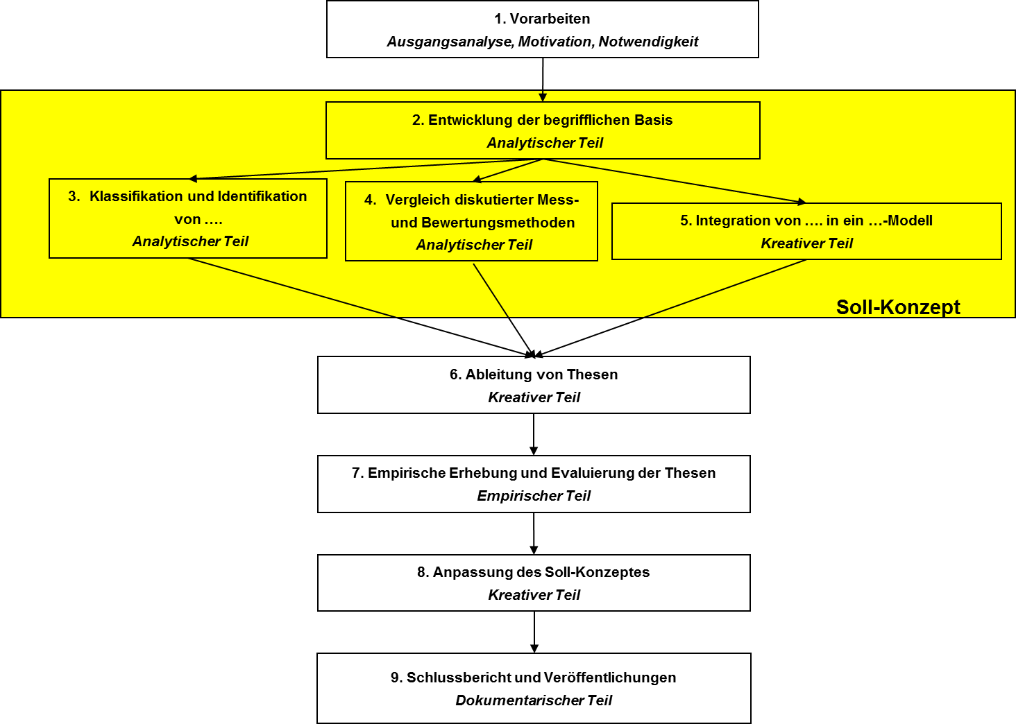
Beispiel – Projektskizze

Slide 7
Projektzeitplan:
Beispiel Planung Seminararbeit
Quelle: In Anlehnung an Theisen 2013, S. 41

Slide 8


Was bei der Zeitplanung zu beachten ist …
der Tag hat nur 24 Stunden, von denen man ca. 8 schläft
Hilfsmittel (z. B. Coffein in flüssiger oder fester Form) bringen nur eine kurze Leistungssteigerung mit anschließendem starken Leistungsabfall
Schließzeiten Bibliothek
sonstige Hochschul-Termine
sonstige persönliche Termine
arbeitsfreie Tage

Slide 9
Wissenschaftlicher
Objektivitätsanspruch
Falsifizierbare Aussagen – Widerlegbar! (Quelle, Vorgehensweise)
keine „Bauchentscheidungen“ (subjektiv), sondern nachvollziehbare Begründung
Nach-Denken über wissenschaftliche Theorien Anderer
  Nachvollzug der Entstehung von Theorien statt bloßer Übernahme fertiger Resultate
  wörtliche Zitat sind sehr sparsam zu verwenden, da die Arbeit Ihren Eigenbeitrag zeigen soll
ungenügend: „Marktüberblick“ über die Erkenntnisse anderer
notwendig: es muss zwingend zumindest eine eigene, begründete Wertung enthalten sein
besser: eigene Erkenntnisse, die vorher noch niemand hatte
Quelle: In Anlehnung an Sesnik, W. (2012), S. 14.

Slide 10
Themenabgrenzung
Eng eingegrenztes Thema → kein „Rundumschlag“ bzw. „Welt nicht in ihren Grundlagen erklären“
Grundlegendes betriebswirtschaftliches Grundverständnis ist für die Ausführungen in der Arbeit vorauszusetzen
Thema nicht zu weitläufig bearbeiten, da sonst die einzelnen Aspekte nur oberflächlich bearbeitet werden können
Thema besser eng begrenzen und somit präzise sowie fokussiert bearbeiten
auf verwandte Themen kann in der Arbeit in Fußnoten verwiesen und somit in der Arbeit abgegrenzt werden, z.B.:
  „Für weiterführende Ausführungen zum Thema xy vgl. Beispielautor, A. (2000), S 5.“

Slide 11

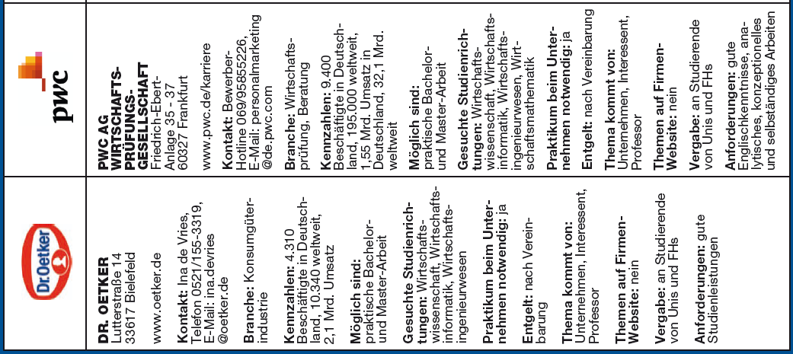
Themenfindung

Slide 12
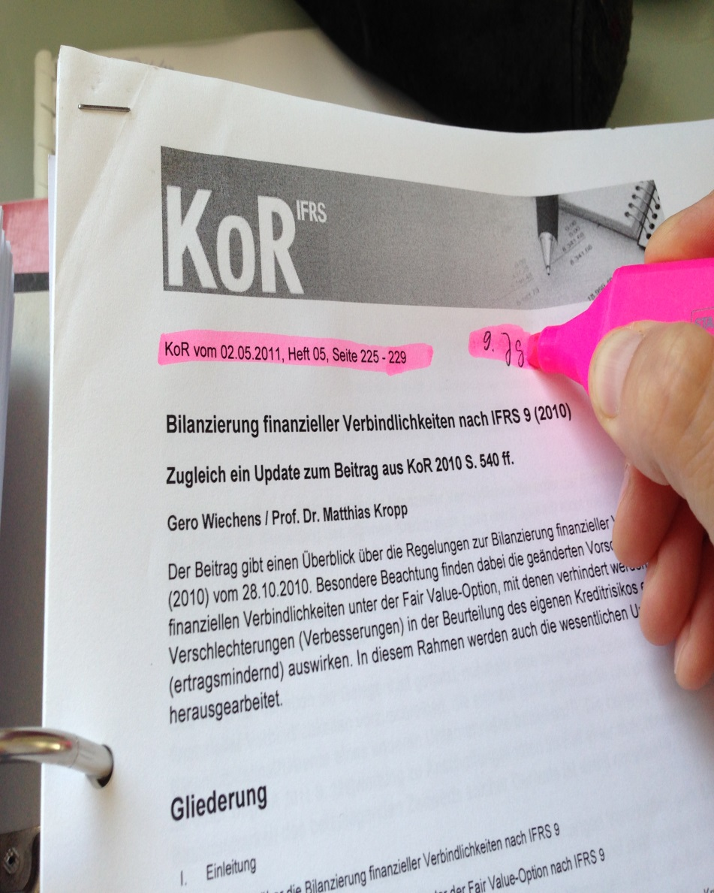
Literaturbeschaffung
Fachartikel
  sehr aktuell und wissenschaftlich fundiert
  auch englische Literatur
Handwörterbücher, Lexika und Lehrbücher
  enthalten einen kurzen Überblick mit weiterführender Literatur zu einem bestimmten Stichwort
  Problem → Literatur nur retrospektiv behandelt, nicht besonders aktuell und häufig keine Primärquellen
(Internetquellen nur in Ausnahmefall nutzen)
  besonders kritische Auseinandersetzung notwendig

Slide 13
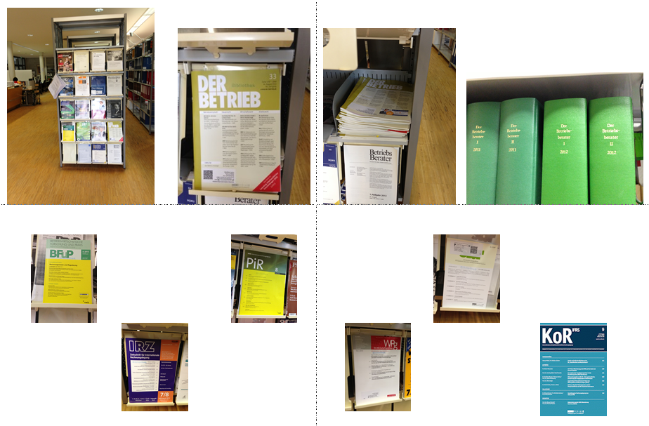
Fachzeitschriften
http://www.zeitschriftendatenbank.de/
http://www.ifrs-portal.com/literaturdatenbank/index.php
www.alles-finden-zbw.eu
https://www.econbiz.de/eb/gw/ - guided walk Literaturrecherche
http://gso.gbv.de (Bibliografische Angaben von Literaturquellen sind über die „Drucken/Speichern“- Funktion in Citavi importierbar

Slide 14
Literaturbeschaffung über Literaturverzeichnis
von Büchern und Zeitschriftenaufsätzen
Dissertationen und Habilitationen besonders ergiebig
Probleme:
  Aktualität (nur Literatur vor dem jeweiligen Erscheinungsdatum),
  Einseitigkeit (von einem Autor vorbewertet; Zitierkartell)
  der Autor des Buches hat es vielleicht genauso gemacht

Slide 15
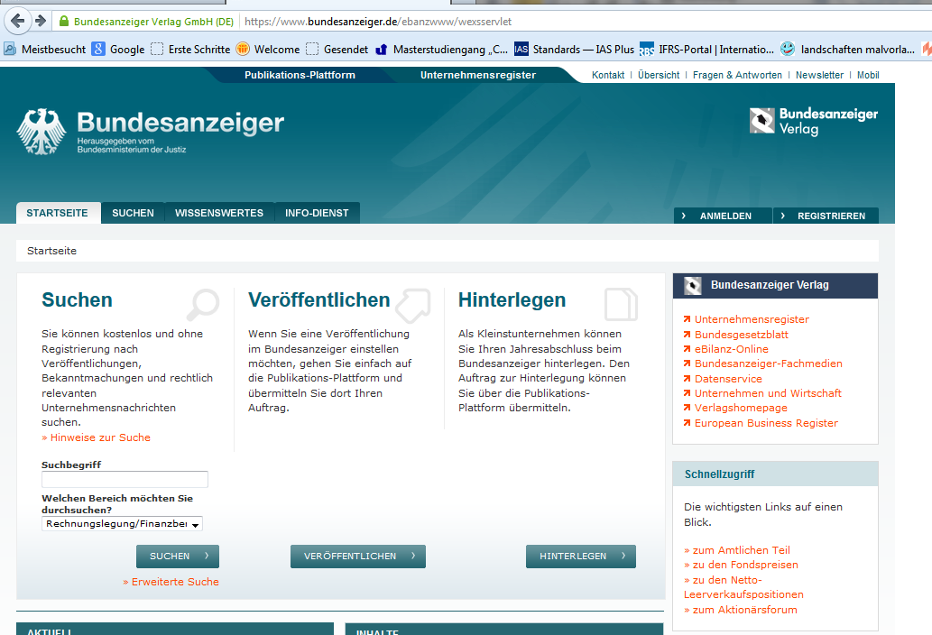
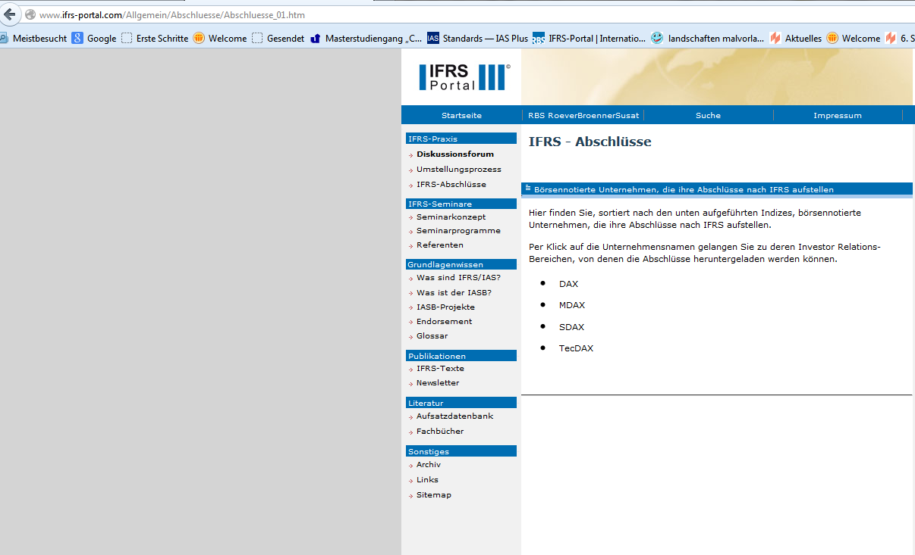
Geschäftsberichte
www.bundesanzeiger.de => Bereich: Rechnungslegungs- und Finanzberichte
www.ifrs-portal.com => Bereich: IFRS-Abschlüsse

Slide 16
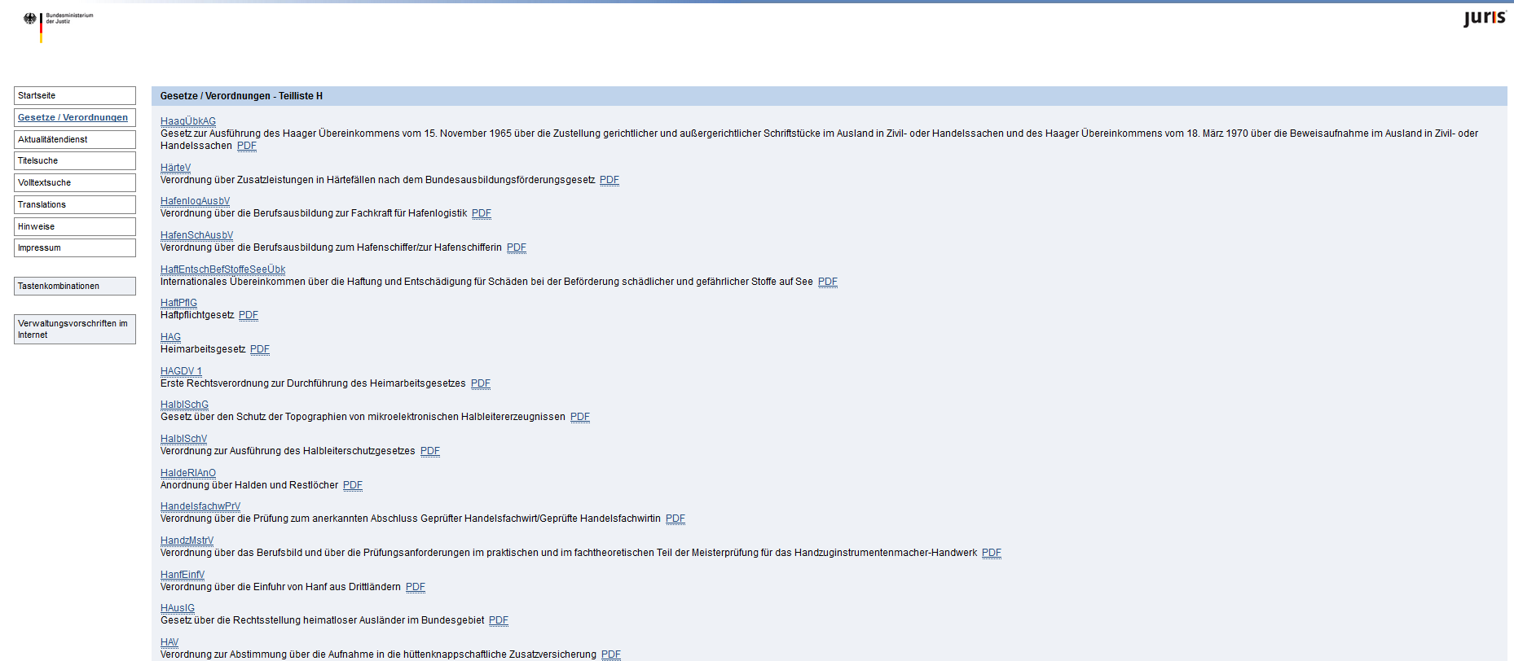
Aktuelle deutsche Gesetze
http://www.gesetze-im-internet.de/aktuell.html
=> alle deutschen Gesetze (HGB; AktG, .. .) sind mit ihrem aktuellen Stand in der Juris Datenbank als PDF oder im Html-Format des BMJ zu finden

Slide 17
Wege der Literaturbeschaffung
Bibliothek
  Bibliothek Hochschule Ludwigshafen
  Universitätsbibliothek Mannheim
Fernleihe
  häufig kostenpflichtig mit ca. 1,50 € und ggf. zusätzlich Portokosten für Benachrichtigungskarte
Dokumentenlieferdienst Subito
  http://www.subito-doc.de
  schnell, aber teuer: mind. 4 €, Bücher 8 €

Slide 18

Wege der Literaturbeschaffung

Slide 19
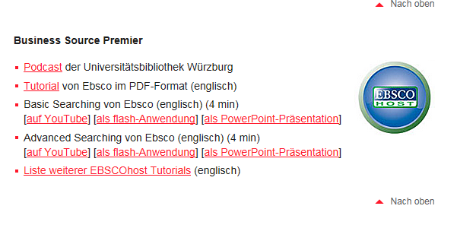
Datenrecherche mit EBSCO
EBSCO ist eine Datenbank mit Volltext für ca. 2.300 Zeitschriften im pdf-Format (viel auch in englischer Sprache), Reports, SWOT-Analysen und Case Studys
Schulung über Internet: Cisco WebEx
Möglichkeiten: z.B. Benachrichtigung bei neuen Artikeln zu einem Suchwort, Meldung bei neuer Ausgabe einer Zeitschrift, Exportieren von Literaturlisten, Speichern von Suchergebnissen

Slide 20
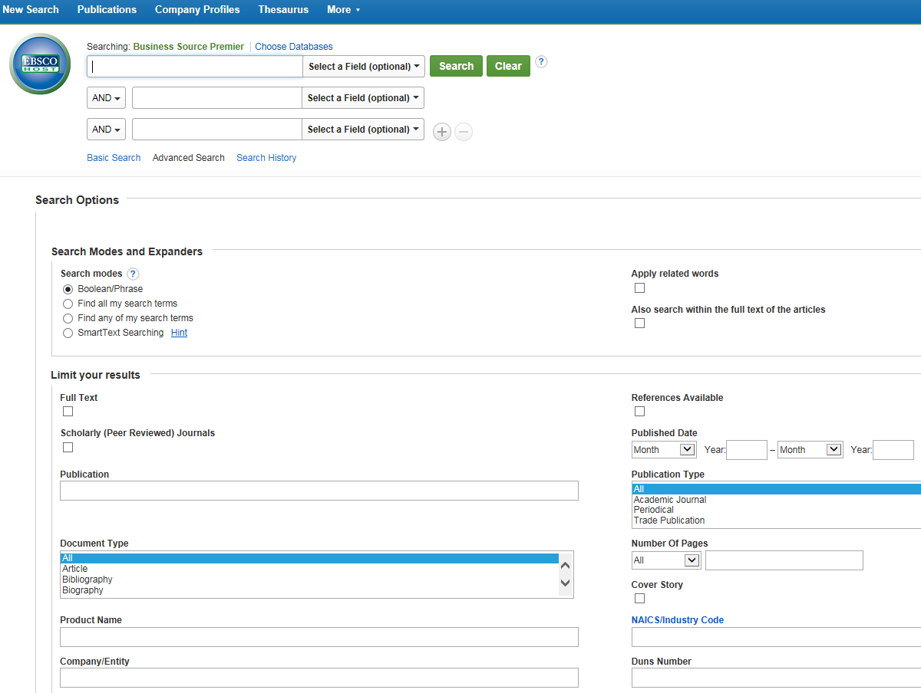
Datenrecherche mit EBSCO
https://www.ebscohost.com/ -> EBSCOhost web -> Business Source Premier

Slide 21

Tipps zum wissenschaftlichen
Arbeiten über HS-Homepage

Slide 22
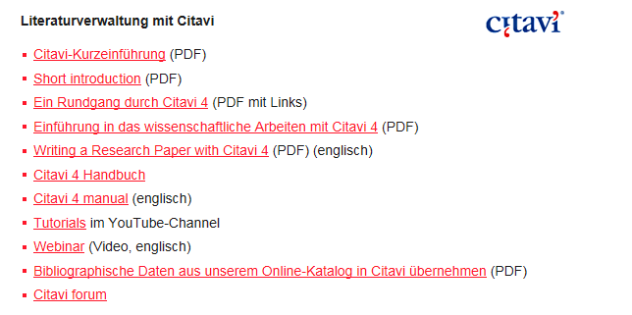
Literaturverwaltungsprogram
Citavi
Citavi ist ein Literaturverwaltungsprogramm, in das man bibliografische Angaben aus Bibliothekskatalogen importieren kann
Es erleichtert das Zitieren in der Arbeit und die Erstellung des Literaturverzeichnisses im erheblichen Maße
Bibliothek bietet Schulungstermine an !

Slide 23
Literaturbewertung - Grundsatz
In Bibliotheksbüchern / Zeitschriften schreibt und malt man nicht!
keine Unterstreichungen, auch kein Bleistift, keine Bemerkungen eintragen, sondern
  Haftnotizzettel
  Kopien machen und damit arbeiten
Tipp: zusammengehörige Kopien dauerhaft verbinden (Tackern)
auf jeder Kopie die vollständige Quellenangabe beim Kopieren notieren

Slide 24
Manuskript - Textformulierung
Unpersönliche Formulierung
  Passiv, Infinitiv mit zu,
  „Der Autor / Die Autorin“,
  „hier wird davon ausgegangen“
Schlüssige Argumentationsketten aufbauen
Zwischenfazits einbauen und Übergänge zwischen den Kapiteln schaffen
Fachausdrücke benutzen und ggf. in Fußnote erläutern
Abkürzungen sparsam einsetzen, sonst wird der Text zu kryptisch
keine umgangssprachlichen oder saloppen Wendungen
keine Phrasen („wie leicht zu erkennen ist“)
keine „Angstwörter“ („fast“, „irgendwie“, „gewissermaßen“) → zeigen Unsicherheiten
Vorsicht bei Superlativen („einzig richtige Lösung“, „optimalste“)
Quelle: In Anlehnung an Theisen 2013, S. 135f

Slide 25
Formale Richtlinien zum Erstellen einer wissenschaftlichen Arbeit (FB I)
Gültig für Seminararbeiten, Abschlussarbeiten, Praxisberichte und Erfahrungsberichte aus dem Ausland
https://www.hwg-lu.de/fileadmin/user_upload/fachbereiche/fachbereich-1/Richtlinie_WissenschaftlicheArbeitenFB1_Stand2022.pdf
Notes:
Gilt für alle schriftlichen Arbeiten im FB 1
Kleinster gemeinsamer Nenner aller Professoren des FB 1
Weitergehende Fragen direkt mit dem Betreuer abklären

Slide 26
Prüfungsordnung
§ 18 Abs. 1 Schriftliche Abschlussarbeit
Die Bachelorarbeit soll zeigen,
dass der Prüfling in der Lage ist, innerhalb einer vorgegebenen Frist ein Problem aus seiner Fachrichtung selbständig, fachgerecht und mit
wissenschaftlichen Methoden zu bearbeiten.

Slide 27
Bachelorprüfungsordnung
  Bearbeitungszeit: BCO - 12 Wochen
  Verlängerung: BCO: 6 Wochen
  Anmeldung: frühestens zum Ende des 5. Semesters (nach Erreichung von 120 Credits), spätestens 2 Semester nach dem Bestehen der letzten Modulprüfung (365 Tage)
  Fristüberschreitung: Bewertung mit „nicht bestanden“
  Rückgabe des Themas: nur einmal und nur innerhalb der ersten 4 Wochen der Bearbeitungszeit
  Abgabe: zweimal fest gebunden + 1 CD UND per Mail (pdf) an Betreuer und Fr. Schwarz in cc.
  Korrekturfrist: 8 Wochen
  Wiederholung: einmal,
  Neuanmeldung: innerhalb eines Monats nach Erhalt des Bescheids
Notes:
Spätester Termin der BA-Anmeldung: CMI: 6 Wochen nach bestandener letzter Modulprüfung, BCO: 2 Semester nach letzter bestandener Modulprüfung – ACHTUNG ! Hier zählt Praxisphase mit); § 18 APO
Auf Antrag des Prüflings kann der Prüfungsausschuss bei Vorliegen eines wichtigen, nicht durch den Prüfling zu vertretenden Grundes die Bearbeitungszeit um maximal 6 Wochen (Bachelorarbeit) beziehungsweise 2 Monate (Masterarbeit) verlängern. Ein wichtiger Grund liegt in der Regel bei einer Erkrankung vor, die unverzüglich anzuzeigen und nach Maßgabe des § 20 Abs. 1 durch ein Attest zu belegen ist. Handelt es sich bei der Abschlussarbeit um eine praktische oder eine empirische Arbeit, so kann der Prüfungsausschuss die Bearbeitungszeit auf begründeten Antrag über die in Satz zwei genannten Verlängerungsfristen hinaus verlängern, aber maximal verdoppeln.
Kein Freiversuch

Slide 28
Bachelorprüfungsordnung
Formblatt zur Anmeldung im SSC
  Unterschrieben von Studierendem und BetreuerIn im SSC abgeben
  Durchschlag nach Genehmigung durch Dekanin im Prüfungsamt abholen
Eigenständige Suche von BetreuerIn (und Unternehmen)
Themensuche:
mit Thema identifizieren können
Thema muss gewissen Grad an Neuartigkeit haben
Lektüre der führenden internationalen und nationalen betriebswirtschaftlichen Zeitschriften ist hilfreich bei der Themensuche
Beginn:
Überblick über Thema: Literatur, Internet, Brainstorming…
Notizen und Kopien stets mit Quellenangaben versehen
Arbeits- und Zeitplan aufstellen: Literaturrecherche, Korrekturlesen, Krankheitspuffer, PC-Abstürze und freie Tage einplanen
Bei Praxisarbeit: Inhalte mit Betreuer im Unternehmen absprechen
Grobgliederung erstellen und mit Betreuer durchsprechen

Slide 29
Äußere Gestaltung
Randbreite: jeweils 3,0 cm.
Zeilenabstand: 1,5-zeilig im Fließtext, 1-zeilig in der Fußnote
Schriftart: Times New Roman 12 p oder Arial 11 p
Fußnoten: Times New Roman 9 p oder Arial 9 p
Seitennummerierung: in der Kopfzeile am rechten Rand, im Fließtext arabische Zahlen, in Verzeichnissen große römische Zahlen (im Literaturverzeichnis und in den Anhängen läuft die arabische Nummerierung des Textteils durch)
Darstellungen: sollten den Satzspiegel in Höhe und Breite nicht überschreiten.
Überschriften und Absätze: Überschriften linksbündig, zwischen einzelnen Abschnitten Absätze – keine Einzüge
Gendergerechte Sprache: geschlechterneutrale Begriffe, die Sinn machen. (Absprache mit Betreuer)
Notes:
Bevor mit dem Schreiben begonnen wird, unbedingt erst die Seiten formatieren
TIPP: Blocksatz (Silbentrennung beachten)

Slide 30
Formaler Aufbau
Titelblatt
Vorwort (fakultativ)
Inhaltsverzeichnis
Abbildungsverzeichnis
Tabellenverzeichnis
Abkürzungsverzeichnis
Textteil
Literaturverzeichnis
Anhang
Eidesstattliche Erklärung
Notes:
Sperrvermerk: wenn nicht gewünscht, dass die Arbeit Dritten zugänglich ist (nach Titelblatt)

Slide 31
Titelblatt
  Hochschule für Wirtschaft und Gesellschaft Ludwigshafen am Rhein
  Fachbereich I – Management, Controlling, HealthCare –
  Studiengang
  Bachelor- oder Masterarbeit / Seminararbeit / Praxisbericht / Erfahrungsbericht aus dem Ausland
  Thema
  Name des Betreuers oder der Betreuerin an der HS
  Name des Betreuers oder der Betreuerin im Unternehmen
  Name, Adresse und Matrikelnummer des Bearbeiters
  Abgabetermin

Slide 32
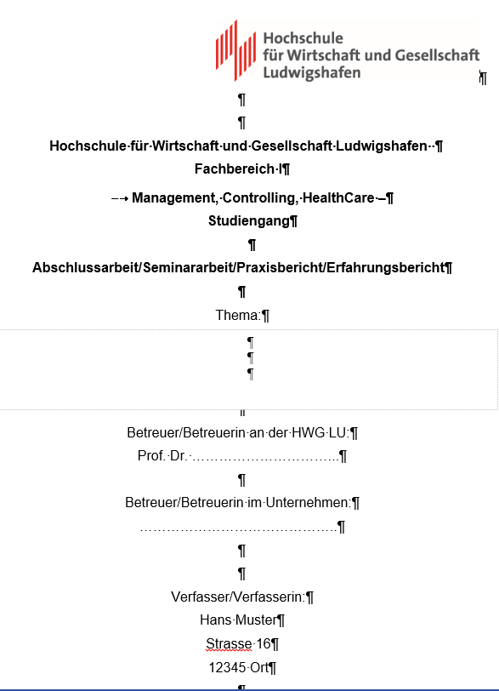
Beispiel Titelblatt

Slide 33
Inhaltsverzeichnis
Spiegelt Aufbau der Arbeit wieder
Übereinstimmung der Überschriften im Inhaltsverzeichnis und in der Arbeit
Mindestlänge für einen Abschnitt, der im Inhaltsverzeichnis aufgeführt wird: eine Textseite (Abschlussarbeiten nicht mehr, als drei Ebenen)
Bei Einfügen eines Unterkapitels muss systemlogisch mindestens ein zweites Unterkapitel folgen (also: 1.1 ohne 1.2 ist nicht sinnvoll)
Erstellung des Inhaltsverzeichnisses in Word im Register Verweise/Inhaltsverzeichnis
Zuvor Formatierung der Überschriften nach ihren Ebenen (Überschrift 1, Überschrift 2, Überschrift 3)

Slide 34
Abbildungs-/Tabellenverzeichnis
Alle Abbildungen / Tabellen im Text müssen durchnummeriert und in ein entsprechendes Verzeichnis (Abbildungs- u. Tabellenverzeichnis) aufgenommen werden
Jede einzelne Darstellung ist mit einer Überschrift und/oder Unterschrift zu versehen
Die Herkunftsangabe wird mit dem Wort „Quelle“ eingeleitet und steht unter der Darstellung.
Darstellungen, die sich nicht aus sich selbst erklären, sind mit einer Legende zu versehen.
Auf jede Abbildung/Tabelle ist im Text zu verweisen. Ferner sind diese im Text zu beschreiben bzw. zu erläutern.
Eine neue Seite und ein neues Kapitel sollte nie mit einer Darstellung begonnen werden.
Notes:
Tabellen und Abbildungen sind eine optische Ergänzung, aber auch Bestandteil des Textes
Zwei Dinge beachten:
Sollen allein verständlich sein
Sollen im Text erläutert werden
Umfangreicheres Material (Fragebögen, größere tabellarische und graphische Darstellungen, Gesetztestexte) gehören in den Anhang.
Abbildungs- und Tabellenverzeichnis ebenfalls mit WORD erstellen (Unterschriften formatieren)

Slide 35
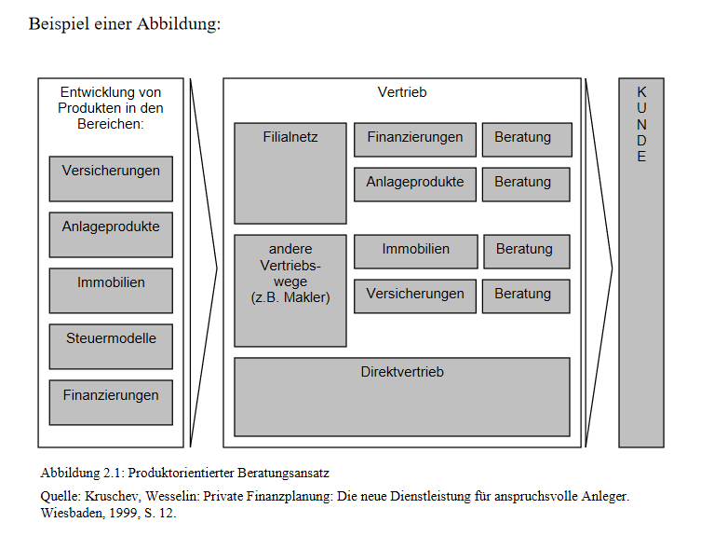
Beispiel Darstellung

Slide 36
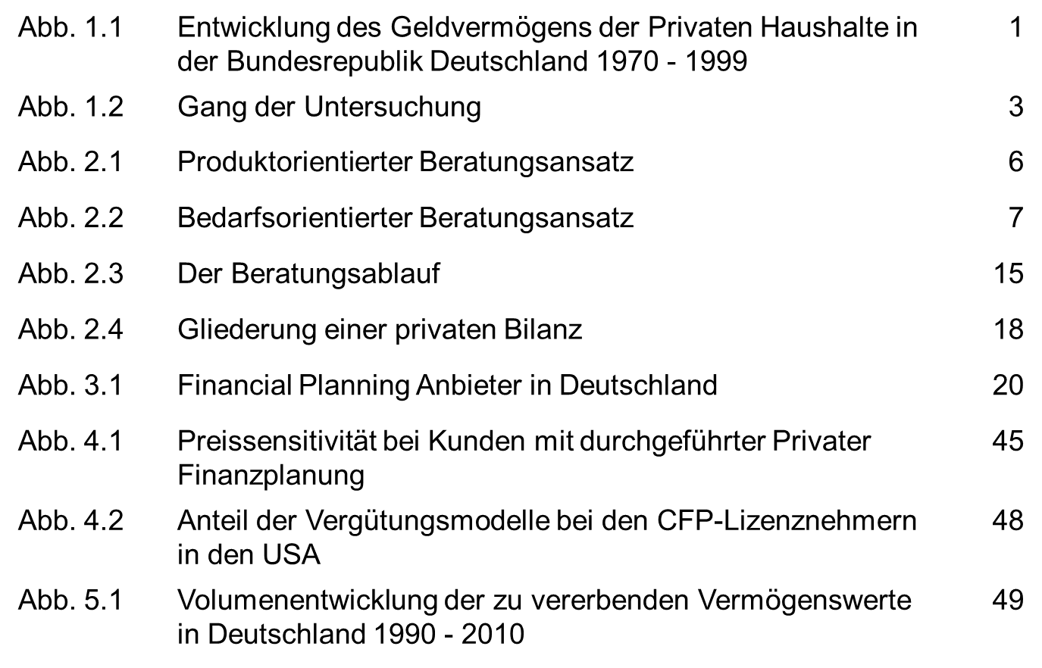
Abbildungsverzeichnis
Notes:
Abbildungen können kapitelweise durchnummeriert werden
Bei zahlreichen Abbildungen und zahlreichen Tabellen sind die Verzeichnisse zu trennen

Slide 37
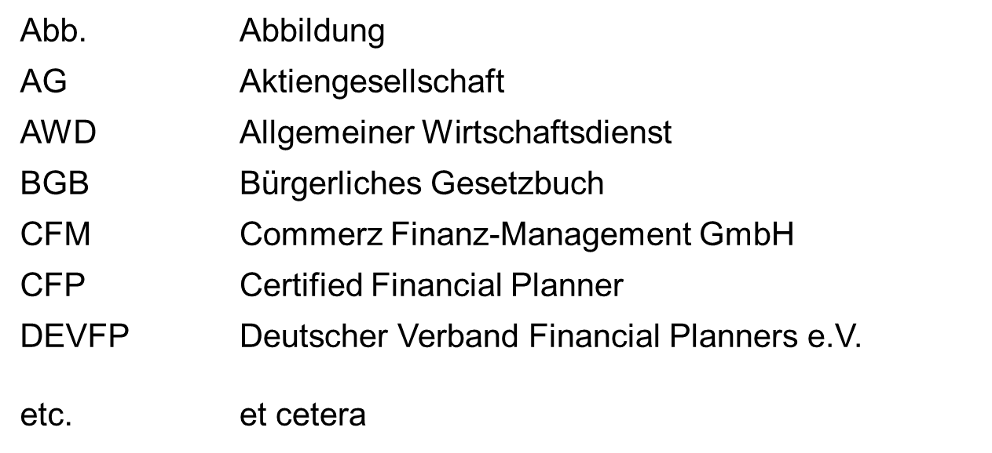
Abkürzungsverzeichnis
Notes:
Alphabetisch ordnen !
Nur geläufige Abkürzungen dürfen aufgenommen werden, keine Abkürzungen aus Bequemlichkeit

Slide 38
Textteil
Zur groben Orientierung seien hier folgende Seitenzahlen aufgeführt:
    Praxisberichte: 12 – 15 Seiten
    Seminararbeiten: ca. 15 Seiten
    Bachelorarbeiten: 30 – 60 Seiten
    Masterarbeiten: 60 – 80 Seiten
Diese Angaben beziehen sich auf Textseiten (einschließlich Abbildungen und Tabellen) ohne Verzeichnisse und Anhang.
Eine nicht reflektierte Wiedergabe von Literaturpassagen macht die Arbeit dicker, aber nicht besser.

Slide 39
Zitierweise – wörtliche (direkte) Zitate
Das wörtliche (direkte) Zitat besteht aus der wort- und buchstaben-getreuen Wiedergabe eines oder mehrerer Wörter bzw. Sätze und sollte nur verwendet werden, wenn die genaue Formulierung des Autors entscheidend ist.
Wörtliche Zitate werden durch Anführungszeichen begonnen und beendet.
Die Auslassung eines Wortes wird durch zwei Punkte gekennzeichnet, die Auslassung mehrerer Wörter durch höchstens drei Punkte.
Ergänzende Wörter werden in Klammern gesetzt.
Zitate im Zitat werden durch einfache Anführungszeichen kenntlich gemacht.
In der Fußnote wird das wörtliche Zitat durch das Beginnen mit dem Autorennamen kenntlich gemacht.
Notes:
Durch Zitate wird im Text auf fremde Gedanken hingewiesen – dies ist durch eine genaue Quellenangabe kenntlich zumachen
Wichtig: Formelle Anforderungen des Fachbereichs und des Betreuers/Dozenten
Für jedes Zitat gelten 3 Regeln:
Das Zitat ist aus der Primärquelle zu entnehmen.
Das Zitat sollte das und nur das enthalten, was der zitierte Verfasser mit dem wörtlichen oder sinngemäßen Zitat belegen möchte.
Die Quellenangaben sind ausreichend und eindeutig anzuführen, um die Quelle und die angesprochene Stelle leicht wieder zu finden.
Ein wörtliches Zitat sollte nicht mehr als 2-3 Sätze umfassen.

Slide 40
Zitierweise – indirekte Zitate
Bei nichtwörtlichen (indirekten) Zitaten handelt es sich um die sinngemäße Wiedergabe von Auffassungen und Stellungnahmen.
Sinngemäße Zitate werden nicht durch Anführungszeichen gekennzeichnet.
Die Formulierungen müssen so gehalten sein, dass für jeden Teil der Aussage erkenntlich ist, wessen Meinung vorgetragen wird.
In der Fußnote wird das sinngemäße Zitat durch ‚vergleiche‘ (Vgl.) kenntlich gemacht.
Fußnoten beginnen immer mit Großbuchstaben und endet mit einem Satzzeichen.
Grundsätzlich ist die gesamte Literatur, die benutzt wurde auch zitierungspflichtig.
Notes:
Indirekte Zitate sind eine nicht wörtliche Wiedergabe eines Textteils
Der Umfang einer sinngemäßen Übernahme muss eindeutig erkennbar sein
Es kann deshalb erforderlich sein, dem sinngemäßen Zitat einen einleitenden Satz vorauszustellen (Wie z.B. …)
Zitate aus englischen Quellen müssen in der Regel nicht übersetzt werden
Zitate in einer anderen Fremdsprache erfordern eine Übersetzung unter Angabe des Übersetzers
Grundsätzlich ist nach dem Originaltext zu zitieren; nur wenn das Originalwerk (Primärquelle) nicht zugänglich ist, kann nach einer Quellenangabe in der Sekundärliteratur zitiert werden → Sekundärzitate (Ausnahme!) (z.B. in einer Studie von Freud (1923, zitiert nach Schmidt, 2008, S.93)…

Slide 41
Zitiersysteme – Harvard Methode
Am Ende des Zitats wird im fortlaufenden Text eine Klammer gesetzt.
Die Klammer enthält die verkürzte Form der Quellenangabe.
Beispiel:
„... auf einen ökonomischen Grundtatbestand aufmerksam machen, der in Verteilungsdiskussionen häufig verloren zu gehen scheint, nämlich den, dass jedes Einkommen, das im Wirtschaftskreislauf neu entsteht, einen Produktionsprozess voraussetzt.“ (Guckelsberger, U., Kronenberger, S., 2000, S. 177).

Slide 42
Zitiersysteme – Fußnote
Durch eine fortlaufende, hochgestellte Zahl wird die zu kennzeichnende Textstelle abgeschlossen.
Am Seitenende wird die Zahl wiederholt und die entsprechende Quelle angegeben.
Die Fußnoten am Seitenende sind durch einen waagerechten Strich vom Text zu trennen.
Beispiel:
----------------------------------------------
¹Vgl. Baus, Josef: Controlling, 2. Aufl., Berlin 1997, S. 133 ff.
²Hannig, Uwe: Frauen in Führung, in: Personalwirtschaft, Nr. 3/1997, S. 46.
Notes:
In den Fußnoten sind Quellenangaben sowie in beschränktem Umfang, sachliche Randbemerkungen des Verfassers aufzunehmen
Wichtig ist die eindeutige Zuordnung zu einem Satzteil, Satz oder Absatz
Fußnoten stehen auf der Seite, auf der sich der entsprechende Verweis befindet
Das Ende einer Fußnote wird durch einen Punkt angezeigt, auch wenn sie keinen vollständigen Satz darstellen
Für Quellenangaben in Fußnoten reicht die Kurzzitierweise (bei Prof. Dr. Hannig unbedingt): Verfasser, Jahr und Seite (Hannig (1997), Seite. 46
f = 1 Seite + nachfolgende
ff = mehr als 2 Seiten
Wenn in unmittelbar aufeinander folgenden Zitaten die selbe Quelle mit derselben Seitenzahl verwendet wird, ist es möglich, die Quellenangaben auf die Abkürzung „ebd. = ebenda“ zu beschränken

Slide 43
Literaturverzeichnis
Das Literaturverzeichnis enthält :
eine vollständige Quellenangabe (nur) der zitierten Literatur
mit ausgeschriebenen Autorennamen ohne akademischen Titel
in alphabetischer Reihenfolge sortiert
den vollständigen
  Titel
  Auflage, Band
  Erscheinungsort
  Erscheinungsjahr
Bei umfangreicheren Ausarbeitungen ist eine logische Gliederung des Literaturverzeichnisses erforderlich.
Notes:
Autor ohne Angabe von akademischen Titeln
Jahrgang kann entfallen, wenn Heftnummer aufgeführt ist
Abkürzungen
o.V. = ohne Verfasser
o.O.= ohne Ortsangabe
O.J. = ohne Jahreszahl
Gesetze
Titel, zuletzt geändert am …
Titel, in der Fassung vom …

Slide 44
Literaturverzeichnis
Selbständige Bücher
  Verfasser (Familienname, Vorname)
  Sachtitel (ggf. Untertitel)
  Auflage, wenn mehr als eine existiert (ggf. Bandangabe)
  Erscheinungsort(e)
  Erscheinungsjahr
Beispiele:
Baus, Josef: Controlling, 2. Aufl., Berlin 1997.
Guckelsberger, Ulli/ Kronenberger, Stefan: Grundzüge der Volkswirtschaftslehre: Lehr- und Übungsbuch, 2. Aufl., Ludwigshafen 2000.
Hannig, Uwe/ Schwab, Wolfgang: Entwicklung eines Managementinformations-systems, Stuttgart 1997.

Slide 45
Literaturverzeichnis
Aufsätze aus Sammelwerken
  Verfasser (Familienname, Vorname)
  Sachtitel des Aufsatzes (ggf. Untertitel)
  Herausgeber
  Titel des Sammelwerks
  Auflage, wenn mehr als eine existiert (ggf. Bandangabe)
  Erscheinungsort(e)
  Erscheinungsjahr
  Erste und letzte Seite des Aufsatzes
Beispiel:
Dögl, Rudolf: Plädoyer und methodischer Ansatz für eine Technikorientierung im Innovationsmanagement, in: Kremin-Buch, Beate/ Unger, Fritz/ Walz, Hartmut (Hrsg.): Managementschriften, Band I, Ludwigshafen 1997, S. 80-105.

Slide 46
Literaturverzeichnis
Aufsätze aus Zeitschriften
  Verfasser (Familienname, Vorname)
  Sachtitel des Aufsatzes (ggf. Untertitel)
  Titel der Zeitschrift (eingeleitet durch „in:“ )
  Jahrgang
  Heftnummer
  Erscheinungsjahr
  Erste und letzte Seite des Aufsatzes
Beispiele:
Hannig, Uwe: Frauen in Führung, in: Personalwirtschaft, Nr. 4/1997, S. 46-47.
Kals, Johannes/ Stein, Rolf: Plädoyer für integriertes Qualitäts- und Umweltmanagement, in: Der Betriebsleiter, 36. Jahrgang, Nr. 3/1995, S. 62-66.

Slide 47
Literaturverzeichnis
Beiträge aus dem Internet
  Verfasser (Familienname, Vorname: falls vorhanden, sonst o. V. = ohne Verfasser)
  Sachtitel des Beitrages (ggf. Untertitel)
  Datum des Ausdruckes
  Internetadresse (mit Stand bzw. Abrufdatum)
Beispiel:
Foley, Lisa A./ Gross, David J. (2000): Are Consumers Well Informed About Prescription Drugs? The Impact of Printed Direct-to-Consumer Advertising – Executivesummary,
http://assets.aarp.org/rgcenter/health/2000_04_advertising.pdf [05.11.2016].
Notes:
Online-Publikationen sind unter der Bedingung zitierfähig, dass die Art der Veröffentlichung angegeben wird => hier bitte auf Seriösität achten (keine Aussagen aus Foren)
Eine eindeutige Benennung übernimmt die URL
Zitierte Internet-Quellen müssen in einem separaten Verzeichnis aufgeführt werden
Abruf-Datum darf zum Zeitpunkt der Abgabe nicht älter als 2 Monate sein

Slide 48
Eidesstattliche Erklärung
Eidesstattliche Erklärung
Ich versichere an Eides statt, dass ich die beiliegende Abschlussarbeit / Seminararbeit selbständig und ohne Benutzung anderer als der angegebenen Quellen und Hilfsmittel angefertigt und die den benutzten Quellen wörtlich oder inhaltlich entnommenen Stellen als solche kenntlich gemacht habe.
Ich bin mir bewusst, dass eine falsche Erklärung rechtliche Folgen haben wird.
Ludwigshafen, den __ . __ . 2021 ___________________
^{Unterschrift}

Slide 49
Kriterien an wissenschaftliche Arbeiten
Kriterium | Beschreibung
Problemerfassung | Das Thema ist in die wissenschaftliche und praxisorientierte Diskussion eingeordnet und die Forschungsfragen und die Zielsetzung werden hergeleitet und explizit formuliert.
Strukturierung | Die Arbeit zeigt eine analytische, aus Daten, Fakten oder Literatur schließende Vorgehensweise. Schwerpunkte werden gesetzt und begründet, Zusammenhänge und Abhängigkeiten erkannt und angesprochen. Ein roter Faden ist in der Arbeit erkennbar
Problemlösung | Wichtige Ergebnisse sind zusammengefasst und eine eindeutige Problemlösung als Antwort auf die Zielsetzung ist ersichtlich.

Slide 50
Kriterien an wissenschaftliche Arbeiten
Kriterium | Beschreibung
Innovation | Je nach Thema wird Innovation durch kreative Lösungsfindung, eigene Beispiele, Systematisierungen oder Auswertungen, die kreative Verknüpfung oder Weiterentwicklung von Ansätzen bzw. Modellen deutlich.
Wissenschaftliche Methoden | Argumente werden durch theoretische und empirische Quellen belegt bzw. logisch abgeleitet. Einschlägige Ansätze werden korrekt dargestellt und Forschungsinstrumente angemessen eingesetzt.

Slide 51
Kriterien an wissenschaftliche Arbeiten
Kriterium | Beschreibung
Formales | Rechtschreibung und Grammatik sind korrekt. Der Sprachstil ist verständlich und lebendig, die Ausdrucksweise wissenschaftlich und sicher in der Anwendung der Fachterminologie. Die Form der Arbeit entspricht den Anforderungen.
Literaturauswertung | Die Arbeit umfasst eine angemessene Anzahl von aktuellen und möglichst originären Quellen von hoher Qualität (Fachartikel), die entsprechend der bibliographischen Formerfordernissen präsentiert werden.

Slide 52
Literaturquellen
Krippendorf, Ekkehart (1999): Schreiben - mit Papier und Kugelschreiber, in: Narr, W.D. (Hrsg.): Lust und Last des Schreibens. Suhrkamp Verlag, Frankfurt/ am Main, S.27-35.
Sesink, W. (2012): Einführung in das wissenschaftliche Arbeiten - inklusiven, E-Learning, Web-Recherche, digitale Präsentation u.a., 9.aktualisierte Auflage, Oldenbourg Wissenschaftsverlag GmbH, München.
Theisen, M. R. (2013): Wissenschaftliches Arbeiten: Erfolgreich bei Bachelor- und Masterarbeit.
16. vollständig überarbeitete Auflage, Verlag Franz Vahlen GmbH.

Slide 53
Nützliche Links
Schreiblabor
https://www.hwg-lu.de/schreiblabor.html
Workshop zum wissenschaftlichen Arbeiten
https://www.hwg-lu.de/angeboteschulen/workshops-zum-wissenschaftlichen-arbeiten.html
Notes:
http://www.hs-lu.de/service/sl/angebote-fuer-studierende/schreiblabor/zertifikat-fit-fuer-studium-und-beruf.html
http://www.hs-lu.de/lerncheck.html

Slide 54
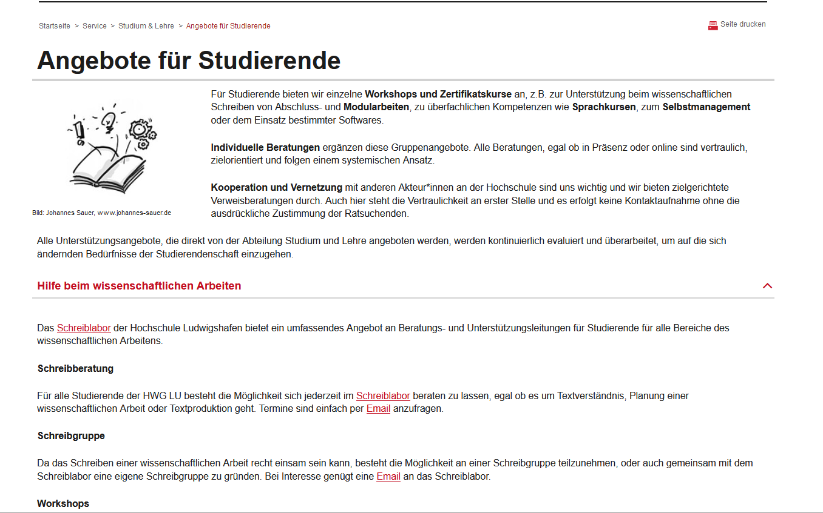
Abteilung Studium und Lehre

